Slide 1
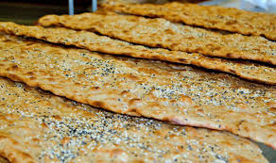
نانوایی سنگکی
مبلغ دریافتی | تعداد نان
2000 | 1
4000 | 2
6000 | 3
8000 | 4
10000 | 5
12000 | 6
14000 | 7
16000 | 8
18000 | 9
20000 | 10
باتشکر – مدیریت نانوایی

Slide 2
= مبلغ دریافتی
2000 $×$ تعداد نان

Slide 3
= مبلغ دریافتی
2000 $x ×$

Slide 4
= مبلغ دریافتی
$×x$ 2000

Slide 5
= مبلغ دریافتی
$x$ 2000

Slide 6
$x$ 2000 = $y$

Slide 7
یک جمله جبری :
$x$ 2000
متغیر ضریب عددی

Slide 8
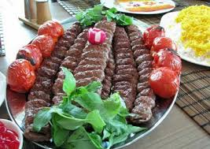
نان داغ – کباب داغ
مبلغ دریافتی | تعداد نان
2000 | 1
4000 | 2
6000 | 3
8000 | 4
10000 | 5
12000 | 6
14000 | 7
16000 | 8
18000 | 9
20000 | 10

Slide 9
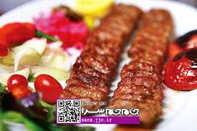
مبلغ دریافتی | تعدادسیخ گوجه
1500 | 1
3000 | 2
4500 | 3
6000 | 4
7500 | 5
9000 | 6
10500 | 7
12000 | 8
13500 | 9
15000 | 10

Slide 10
مبلغ دریافتی | تعدادسیخ کباب
55000 | 11
60000 | 12
65000 | 13
70000 | 14
75000 | 15
80000 | 16
85000 | 17
90000 | 18
95000 | 19
100000 | 20
مبلغ دریافتی | تعدادسیخ کباب
5000 | 1
10000 | 2
15000 | 3
20000 | 4
25000 | 5
30000 | 6
35000 | 7
40000 | 8
45000 | 9
50000 | 10
باتشکر – مدیریت کبابی

Slide 11
= مبلغ دریافتی کباب
5000 $×$ تعداد سیخ کباب

Slide 12
= مبلغ دریافتی سیخ گوجه
1500 $×$ تعداد سیخ گوجه

Slide 13
= مبلغ دریافتی نان
2000 $×$ تعداد نان

Slide 14
= مبلغ دریافتی کباب
$x$ 5000

Slide 15
= مبلغ دریافتی سیخ گوجه
$y$ 1500

Slide 16
= مبلغ دریافتی نان
$z$ 2000

Slide 17
= مبلغ دریافتی کل
$z$ 2000 + $y$ 1500 + $x$ 5000

Slide 18
$z$ 2000 + $y$ 1500 + $x$ 5000 = $a$

Slide 19
$z$ 2000 + $y$ 1500 + $x$ 5000
عبارت فوق یک عبارت جبری است که شامل 3 جمله می­باشد.

Slide 20
مبلغ­دریافتی : مبلغ15دقیقه­ها + ورودی | تعداد 15 دقیقه­ها
4000 = 1000 + 3000 | 1
5000 = 2000 + 3000 | 2
6000 = 3000 + 3000 | 3
7000 = 4000 + 3000 | 4
8000 = 5000 + 3000 | 5
9000 = 6000 + 3000 | 6
10000 = 7000 + 3000 | 7
11000 = 8000 + 3000 | 8
12000 = 9000 + 3000 | 9
13000 = 10000 + 3000 | 10
14000 = 11000 + 3000 | 11
15000 = 12000 + 3000 | 12
کافی نت
ورودی کافی نت : 3000
باتشکر – مدیریت کافی نت

Slide 21
= مبلغ دریافتی
1000 $×$ تعداد 15 دقیقه­ها + 3000

Slide 22
= مبلغ دریافتی
b 1000 + 3000

Slide 23
b1000 + 3000 = C

Slide 24
b 1000 + 3000
عبارت فوق یک عبارت جبری است که شامل 2 جمله است.

Slide 25
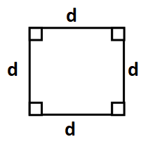
$d$ 4 = $d+d+d+d$ = محیط مربع
$d×d=d.d$ = مساحت مربع

Slide 26
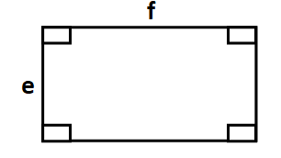
$\left(e+f\right)$ 2 = $\left(e+f\right)×$2 = محیط مستطیل
$e×f=e.f$ = مساحت مستطیل

Slide 27
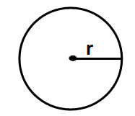
$πr$ 2 = $r.π$ 2 = محیط دایره
$r.r.π=π.r.r$ = مساحت دایره

Slide 28
. . . و 8 و 6 و 4 و 2
عدد الگو = 2 $×$ شماره­ی عدد

Slide 29
$n×$2
2 $×n$
2 $n$

Slide 30
. . . و 12 و 9 و 6 و 3
3 $n$

Slide 31
. . . و 16 و 12 و 8 و 4
4 $n$

Slide 32
. . . و 20 و 15 و 10 و 5
5 $n$

Slide 33
. . . و 24 و 18 و 12 و 6
6 $n$

Slide 34
. . . و 15 و 11 و 7 و 3
1- $n$ 4

Slide 35
. . . و 17 و 13 و 9 و 5
1+ $n$ 4

Slide 36
. . . و 22 و 16 و 10 و 4
2- $n$ 6

Slide 37
. . . و 31 و 24 و 17 و 10
3+ $n$ 7

Slide 38
. . . و 29 و 21 و 13 و 5
3- $n$ 8

Slide 39
. . . و 31 و 32 و 23 و 14
5+ $n$ 9

